Slide 1
2do. Informe de actividades APF Informe financiero
Jardín de niños Quetzalcóatl
21 de marzo de 2023
I
Quetza

Slide 2
Orden del día
bienvenid@s y de antemano gracias por su asistencia
Solicitar apoyo para que alguien registre los temas y acuerdos que se abordan en la reunión
Solicitar a alguien que nos apoye tomando algunas fotos como evidencias
Formalización de la información emitida por secretaria de salud, uso del cubrebocas y medidas que prevalecen
Presentación de estrategia mochila limpia y segura
Lectura, recolección de firmas de autorización
Presentación de actividades, manejo de aportaciones voluntaria: ingresos y egresos
Presentación de necesidades
Acuerdos sobre aportaciones. Fechas para ponerse al corriente
Propuestas para festejo del dia del niño
Propuestas para actividades de mejora de la infraestructura: rehabilitación de pintura de herrería
Actividades pendientes para el mes de marzo, abril, mayo
Pendiente platica de prevención de pediculosis, presentacion de logro académico (boletas) y para los 3ros mañana reunión de organización convivencia y clausura
Asuntos generales

Slide 3
Uso del cubrebocas
opcional para quien guste seguir usandolo

Slide 4
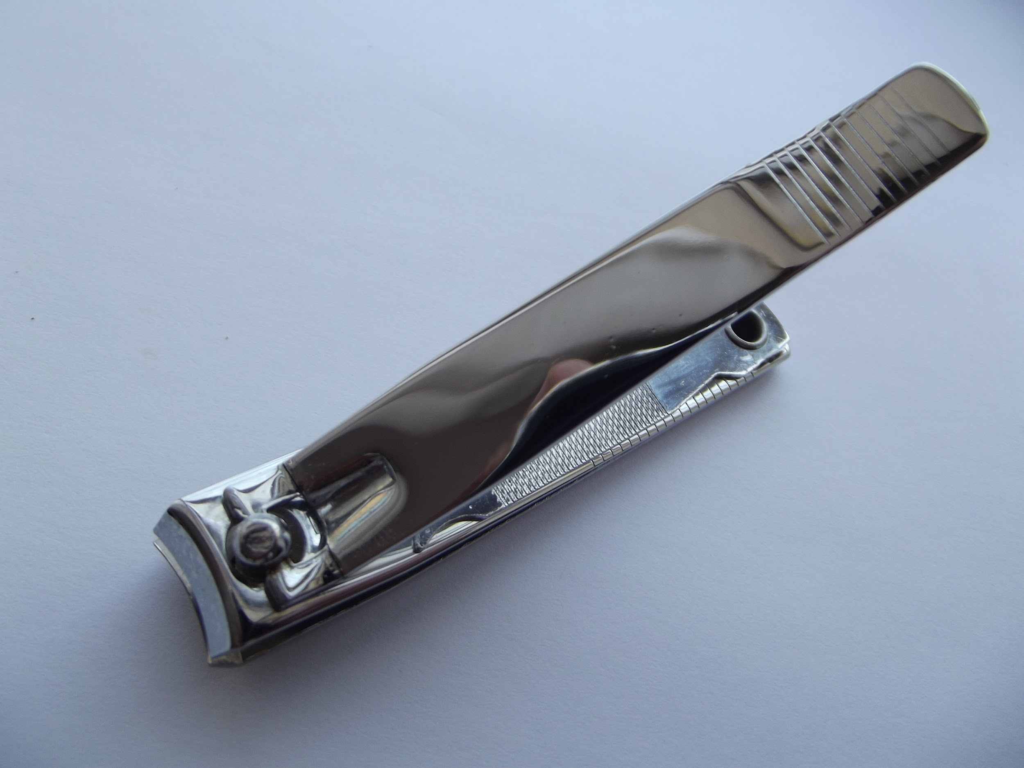
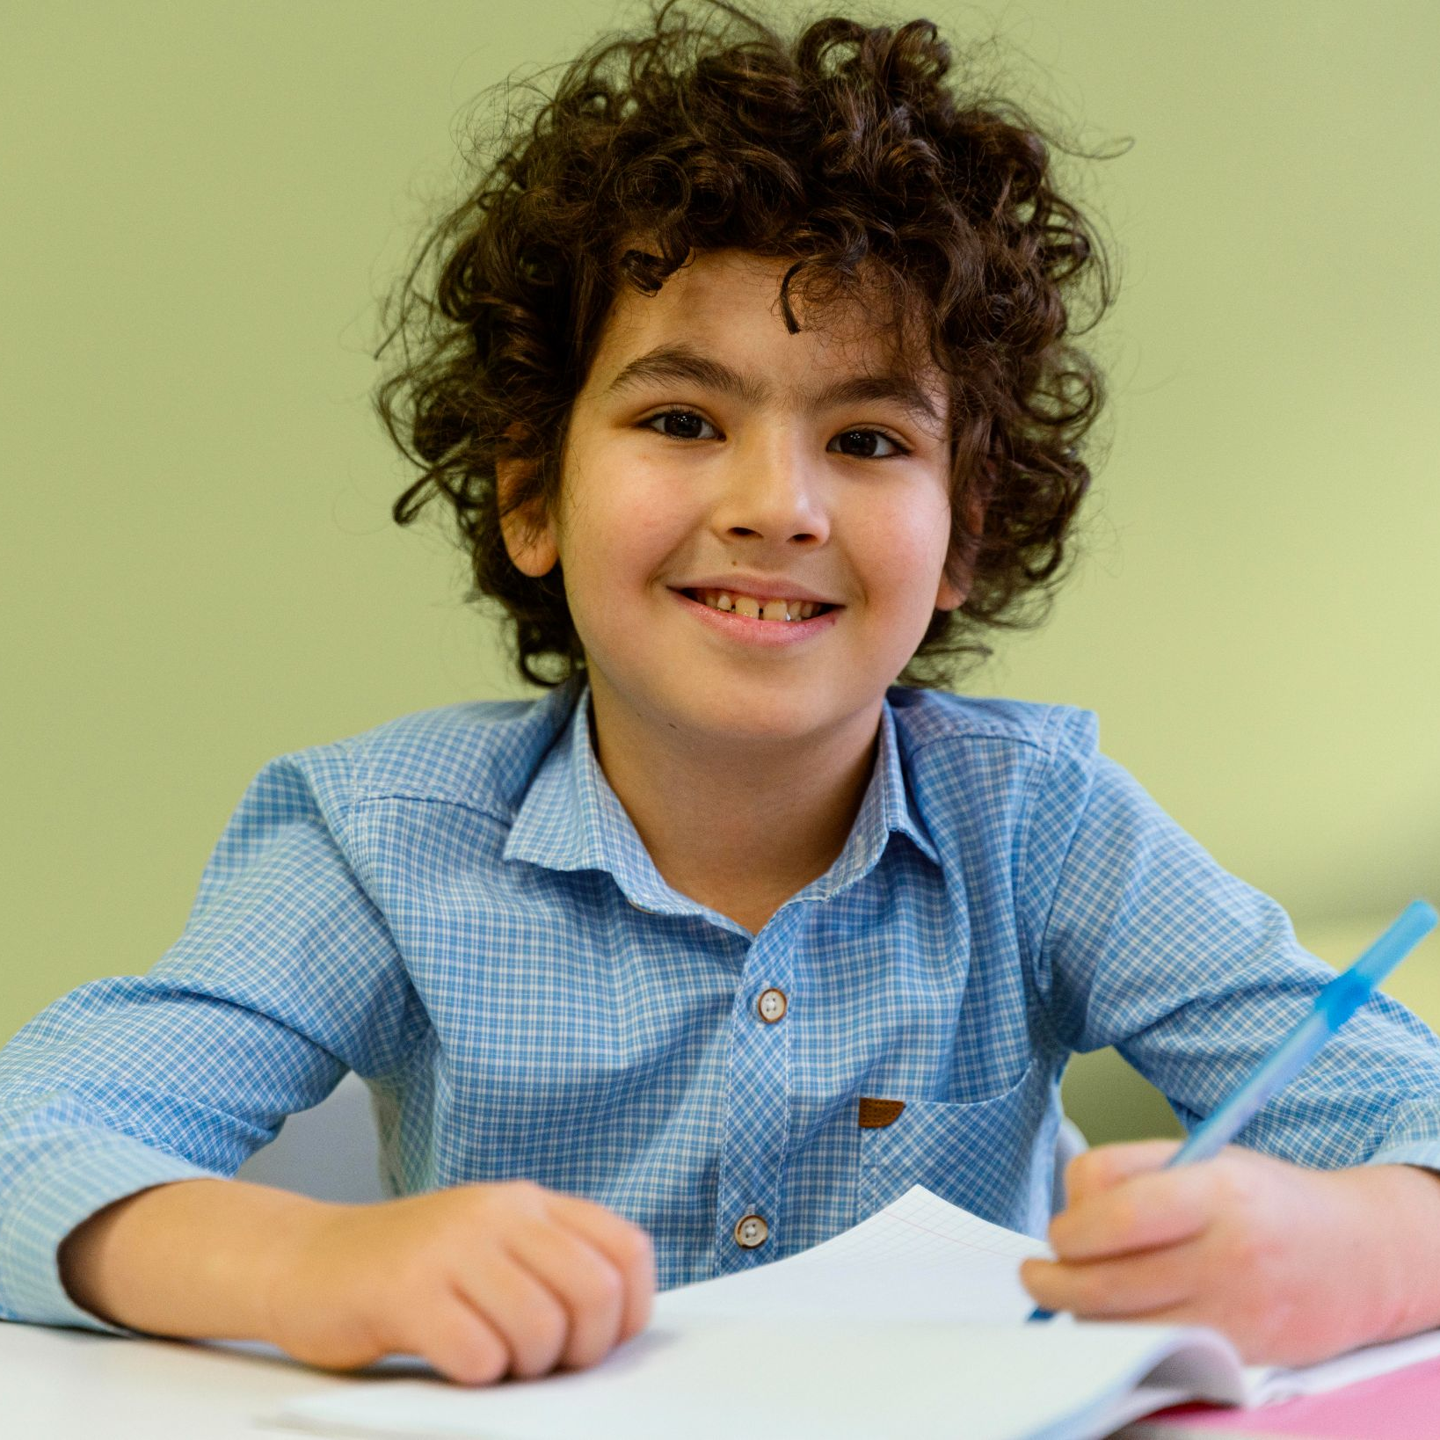
Medidas que prevalecen
02
01
03
Revisión de manos limpias
Revisión de uñas
Se proporcionará gel a los alumn@s
05
04:
06:
Para quienes tienen alergia
Filtro en el áula
Es deseable el uso del cubrebocas
Mayormente los lunes y martes.
Si se ven sucias mamá o papá pasan a acompañar a lavar.
Al ingresar
Favor de traer una constancia médica que lo especifique
Evitar enviarl@s enferm@s, las inasistencias se justifican con receta
Si presentamos algún síntoma respiratorio

Slide 5
Mochila limpia y segura
Lectura de estrategia Mochila limpia y segura y anexos
Diálogo - toma de acuerdos
Firma de autorización
Mochila limpia y segura

Slide 7
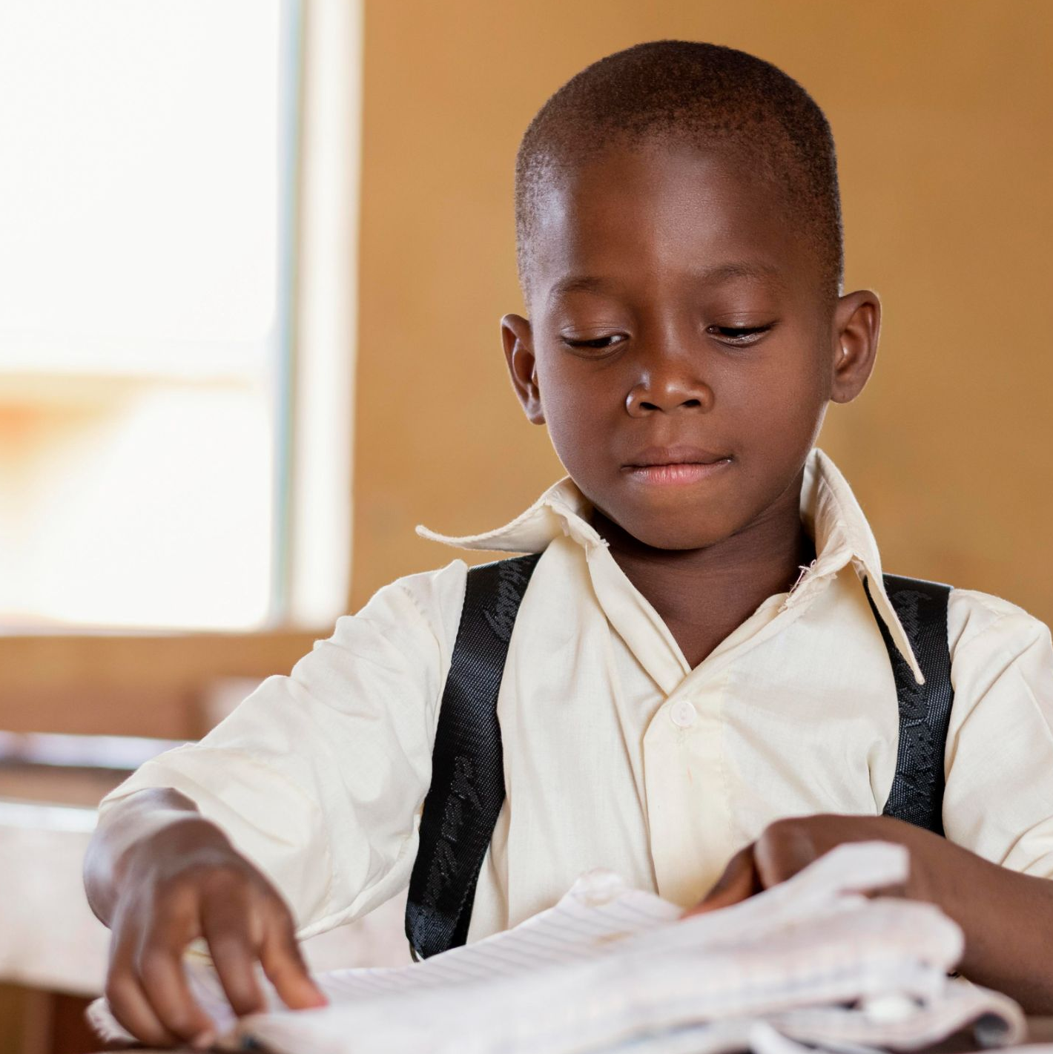
Recolección de firmas
Happy school season

Slide 8
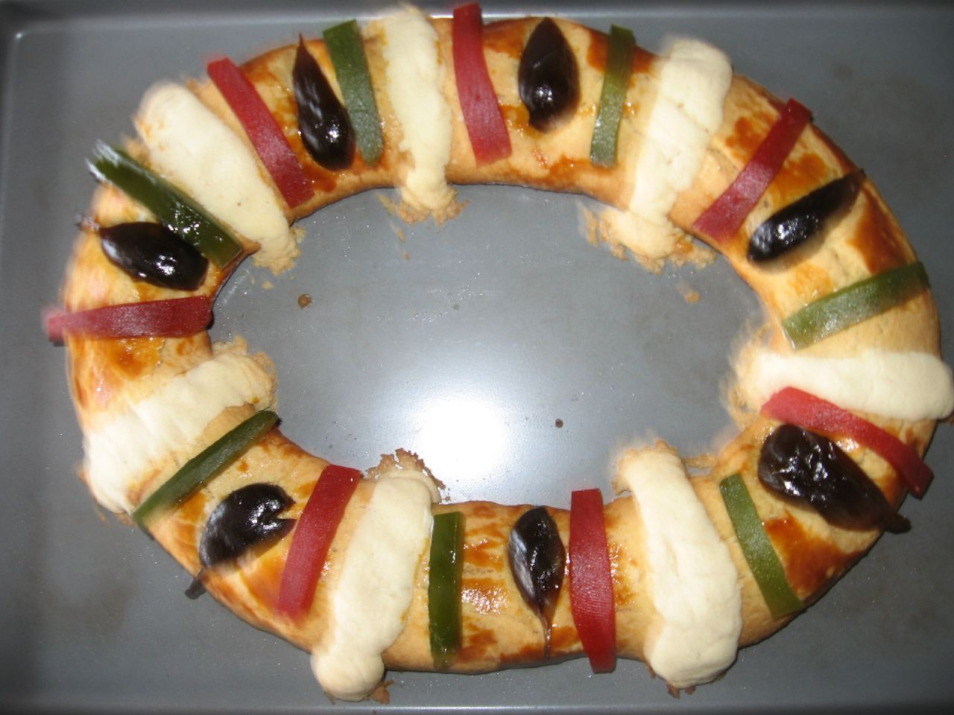
Rendición de cuentas APF

Slide 9
Informe de actividades APF
Manejo de aportaciones
Necesidades
Actividades pendientes
Propuestas de administración
Infraestructura, festejos,
adquisiciones
Ingresos y
egresos
Día del niño
Día de la madre
Día del maestro
Día del padre
Actividades para recaudar
Actividades de mejora

Slide 10
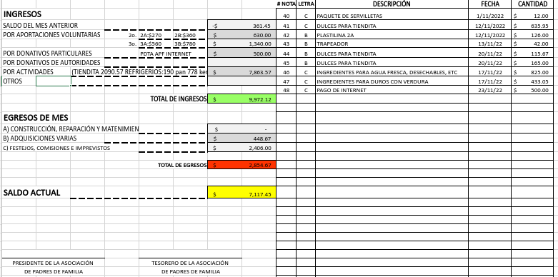
Ingresos y egresos noviembre

Slide 11
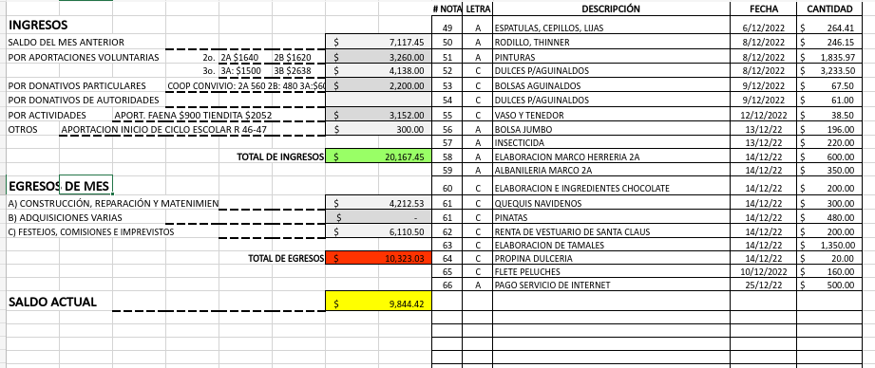
Ingresos y egresos diciembre

Slide 12
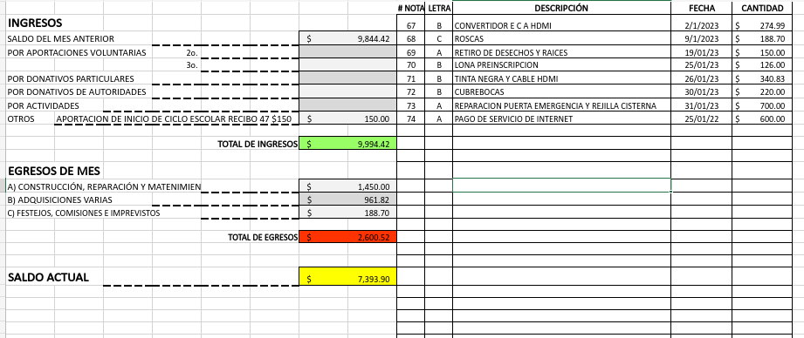
Ingresos y egresos Enero

Slide 13
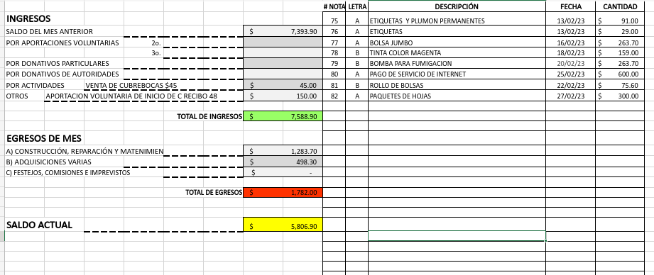
Ingresos y egresos febrero

Slide 14
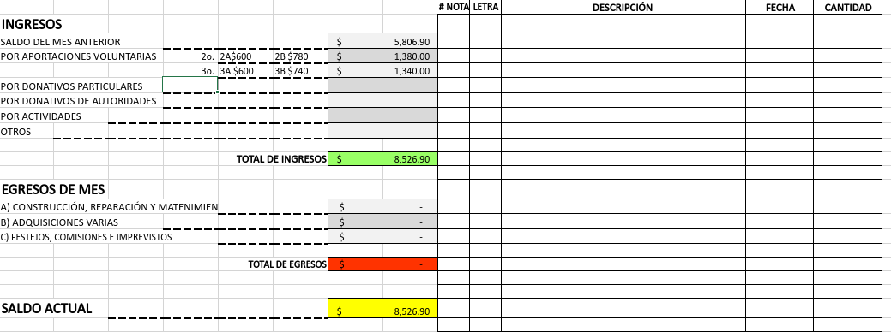
Ingresos y egresos marzo ( 7 de marzo)

Slide 15
A grandes rasgos podemos resumirlo en
noviembre | diciembre | enero | febrero
Internet Pendientes kermess | Faena de pintura Reparación de marco 2a | Roscas Cables Recolección de basura Reparación puerta puerta, rejilla cisterna | Etiquetas Bolsas Tintas (necesitamos nueva impresora)
papelería | Posada Aguinaldos Sanitización fumigación | internet | Hojas, insecticida Bomba para fumigación
Dulces para tiendita | internet |  | internet

Slide 16
Presentación de necesidades más próximas:
Poda de palmeras
Rehabilitación de pintura de herrería
Festejos del día del niñ@
Festejos día de la madre
Rehabilitación de USAER
Pago de internet
Día del maestro
Sin definir aún
Pintura, lijas, thinner,
fijar fecha
La granja interactiva, refrigerio, detalle
Sin definir aún
último esfuerzo a través de gestion
Cada mes

Slide 17
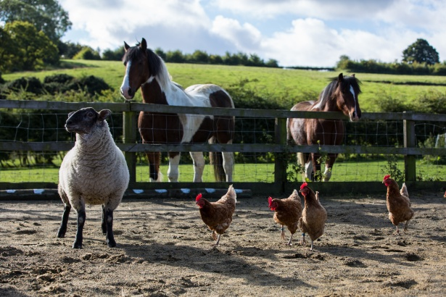
Festejo del día del niñ@
Contratación de granja interactiva
26 de abril de 2023
9:00 a 12:00
Refrigerio incluido (porción de ensalada, galletas saladas, pastel o nieve, agua fresca
Un detalle

Slide 18
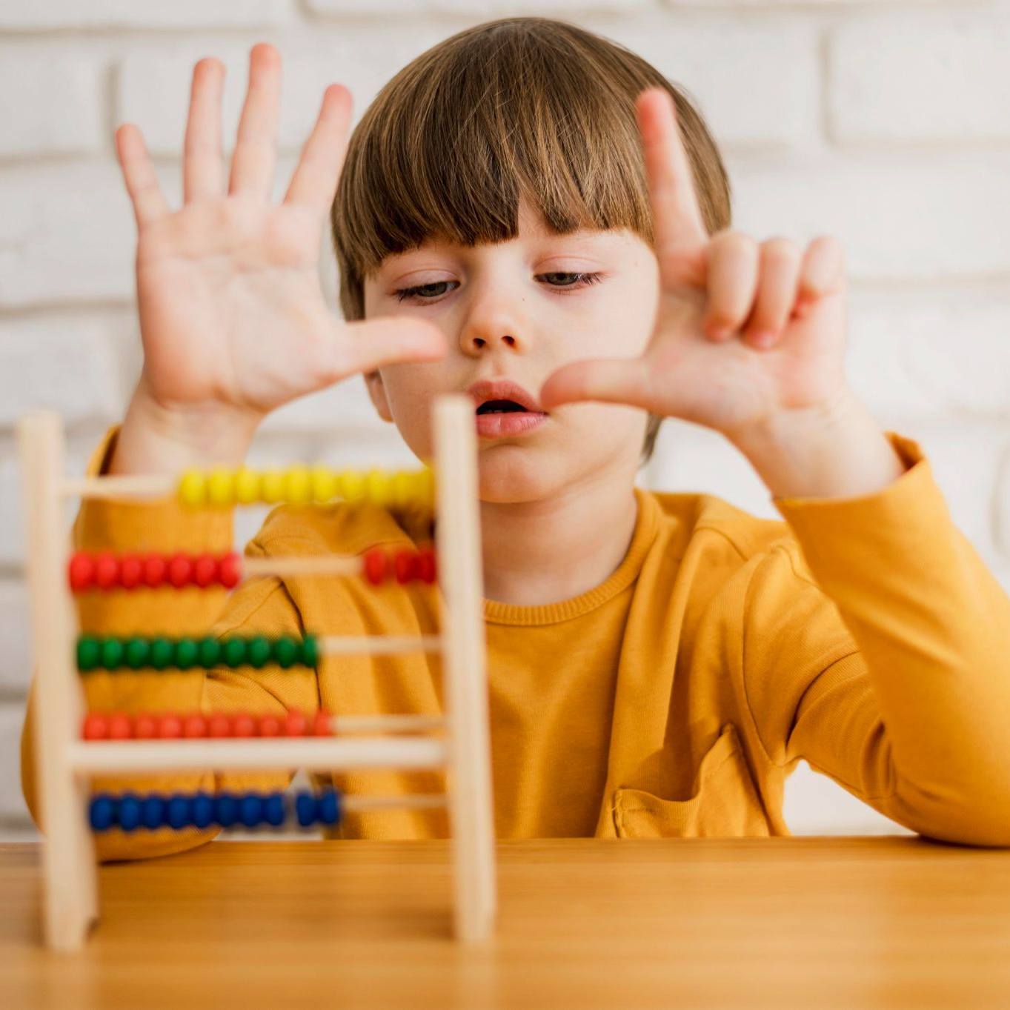
Por lo cual se propone
Se solicita
*Retomar las venta de en la tiendita, bolis, paletas, fruta
*Venta de gorditas o tacos por pedido
*Impulsar la realización de mini kermesse
*Venta de paquete de recuerdo fotográfico
Procurar estar al corriente en aportaciones de cada mes para no solicitar aportación extra para los festejos

Slide 19
Acuerdos y fechas
Rehabilitación de pintura de herrería
Fecha límite para ponerse al corriente aportaciones
Se pospone para el jueves 20 de abril 9:00
Traer brocha, recipiente, lija
19 de abril de 2023 (ya que el 15 aún son vacaciones)
I
School

Slide 20
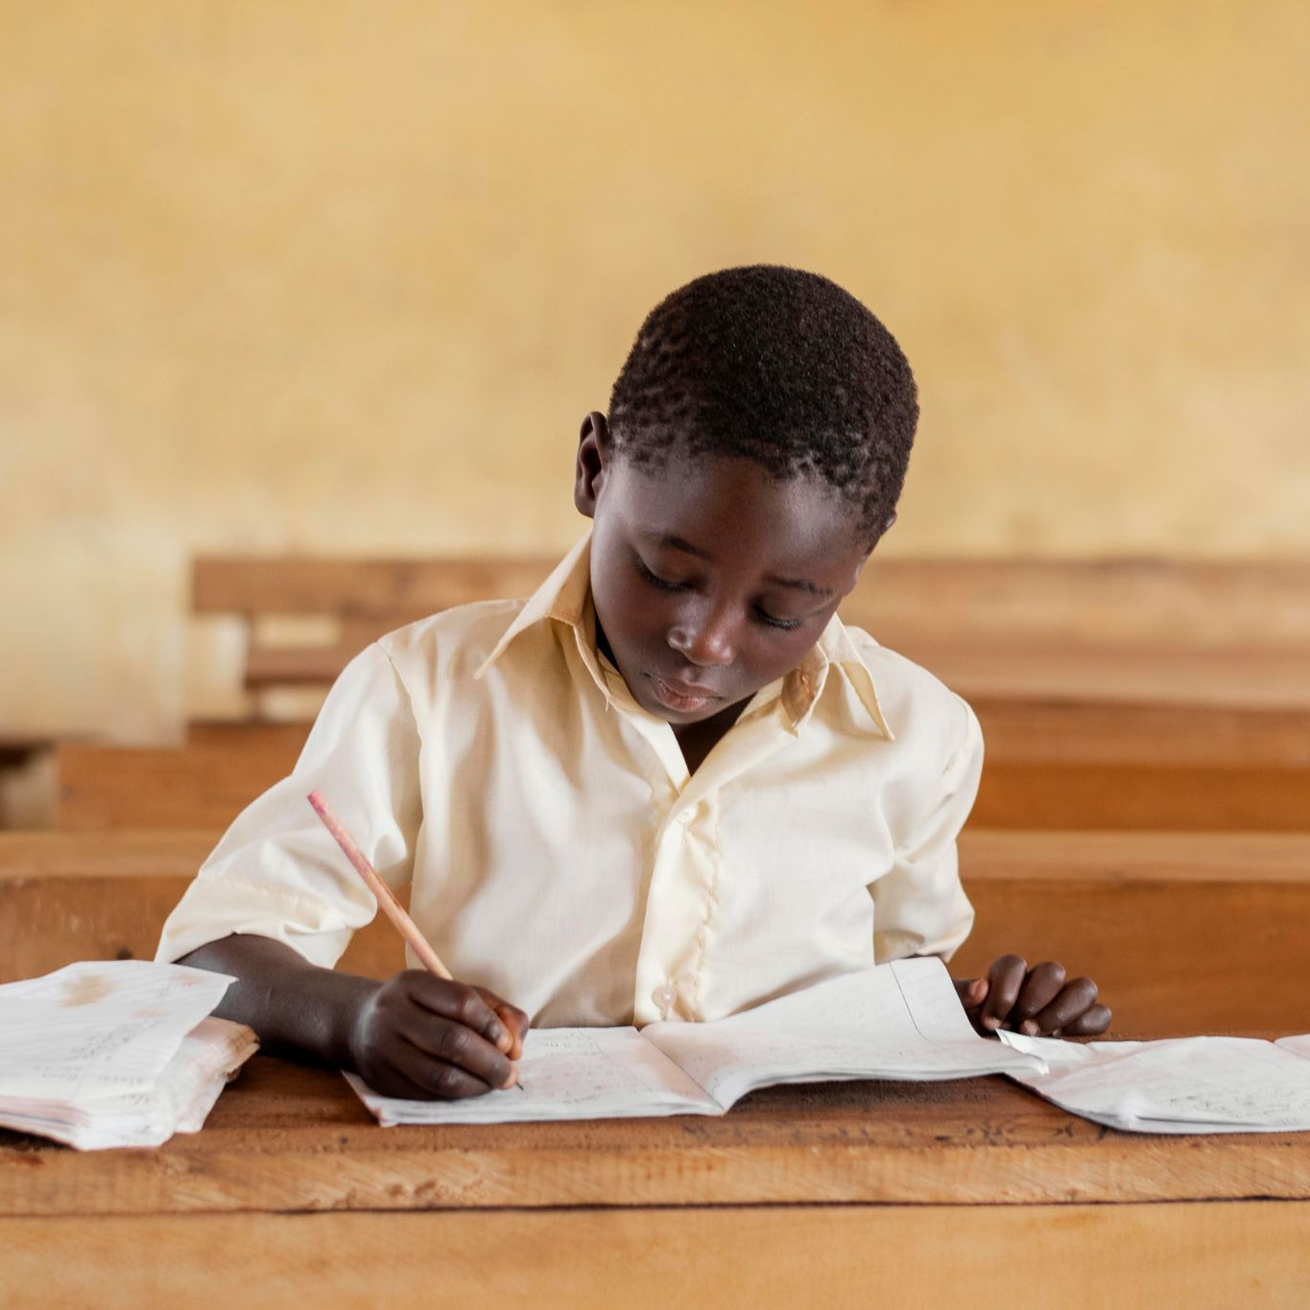
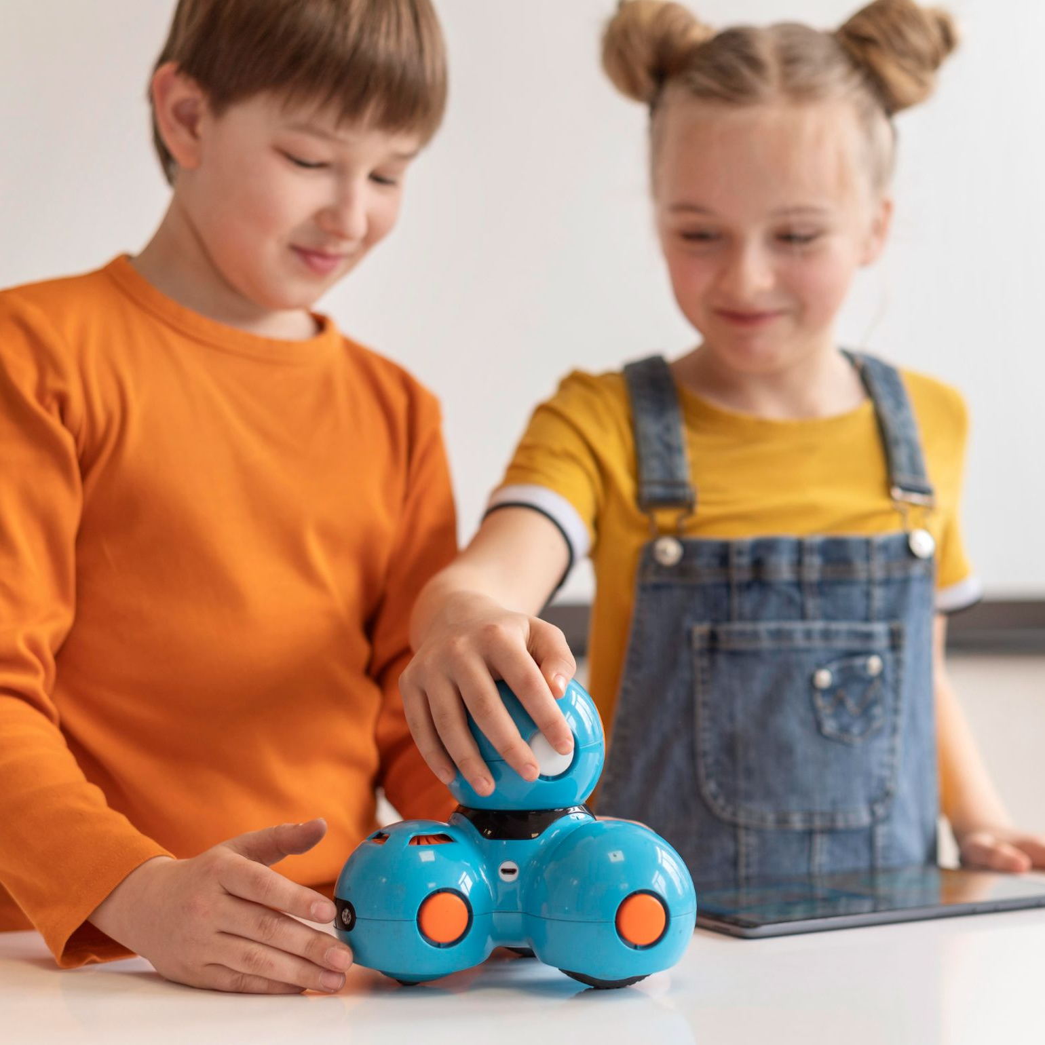
Actividades próximas

Slide 21
Marzo
Jueves 23 Visita al museo bebeleche ($30 refrigerio, uniforme deportivo, sin mochila)
Viernes 24 Visita desfile y mini kermess
($40 aportación, concurso de disfraces, trae tus invitados a consumir)
Faena de rehabilitación de pintura de herrería
Antes de irnos de vacaciones

Slide 22
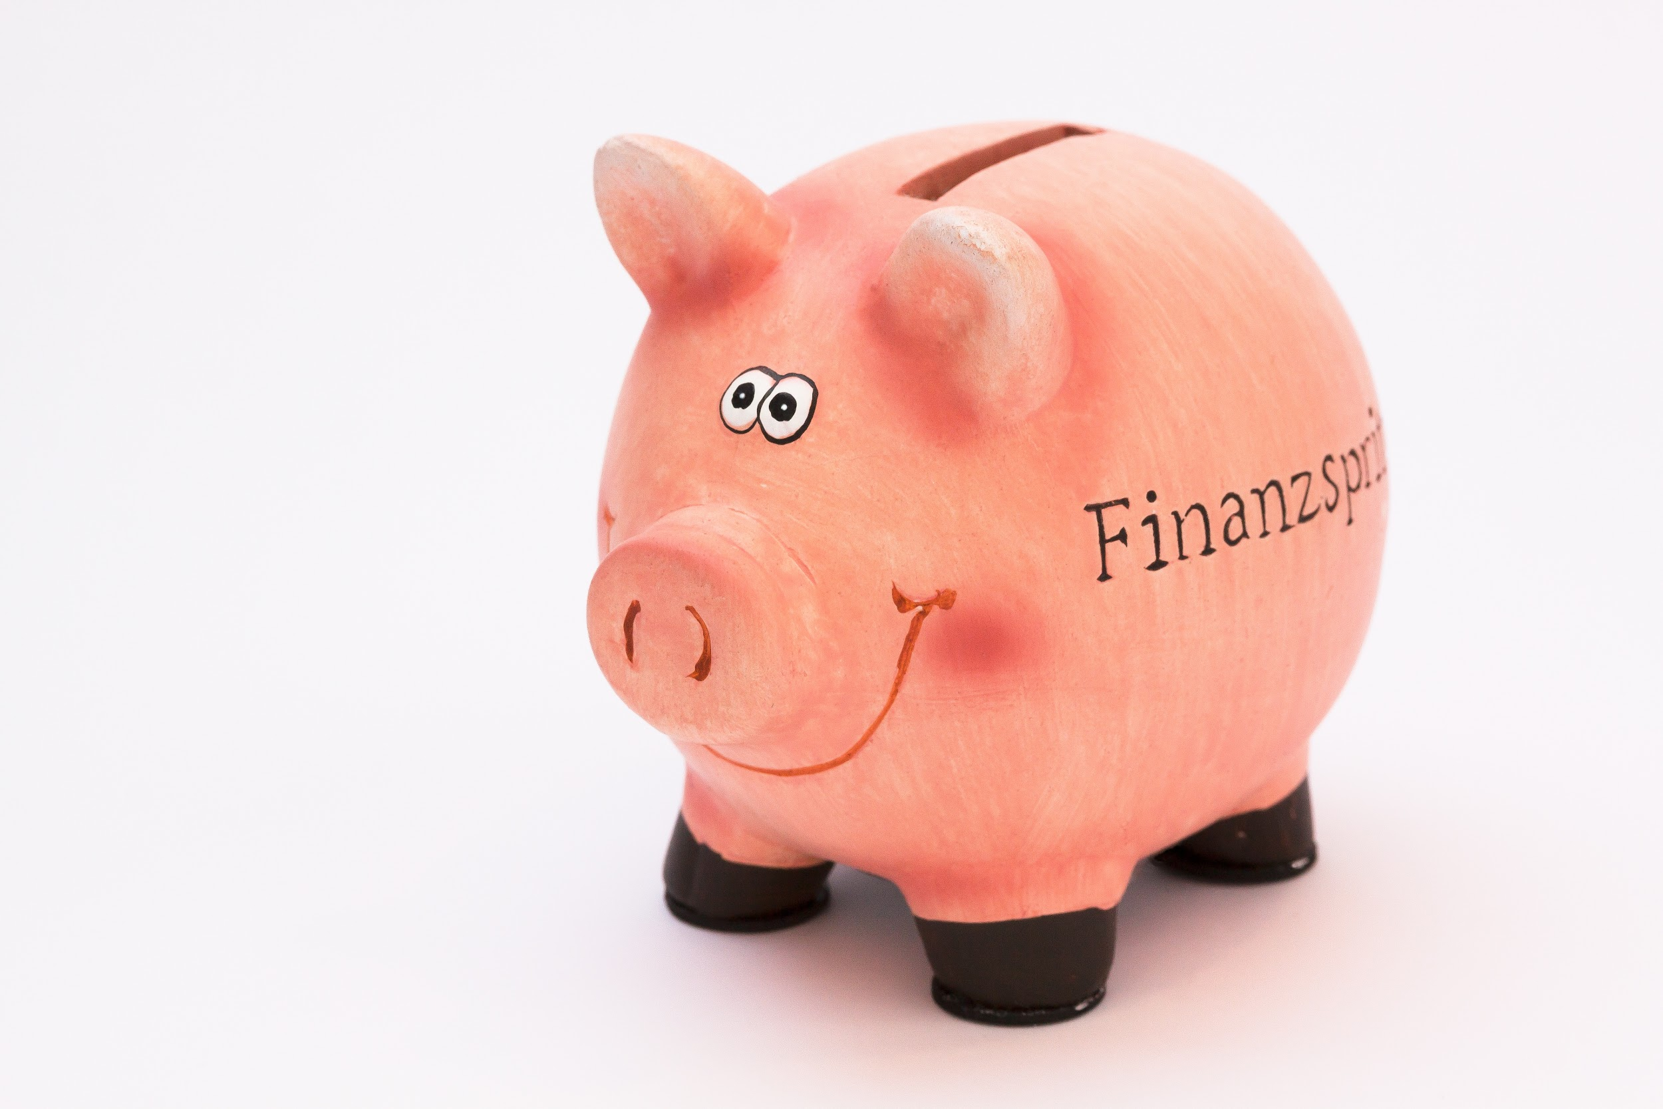
abril
31 de marzo al 16 de abril vacaciones de semana santa
Lunes 17 Regresamos de vacaciones
Miércoles 19 Fecha límite para ponerse al corriente con aportaciones
Jueves 20 Faena de rehabilitación de pintura de herrería
Miércoles 26 festejo del día del niño
Viernes 28 CTE
Al regresar de vacaciones

Slide 23
pendientes
Pendiente platica de prevención de pediculosis
La próxima semana, las Mtras los van a convocar a presentación de logro académico (boletas)
para los 3ros ya se realizó la reunión de organización convivencia y clausura
pendiente

Slide 24
Asuntos generales que deseen comentar

Slide 25
Excelente día
Muchas gracias
Bonita semana

